Slide 1
資料２－２
「大阪府高齢者計画2021」の
令和５年度の主要事業
大阪府 福祉部 高齢介護室

Slide 2
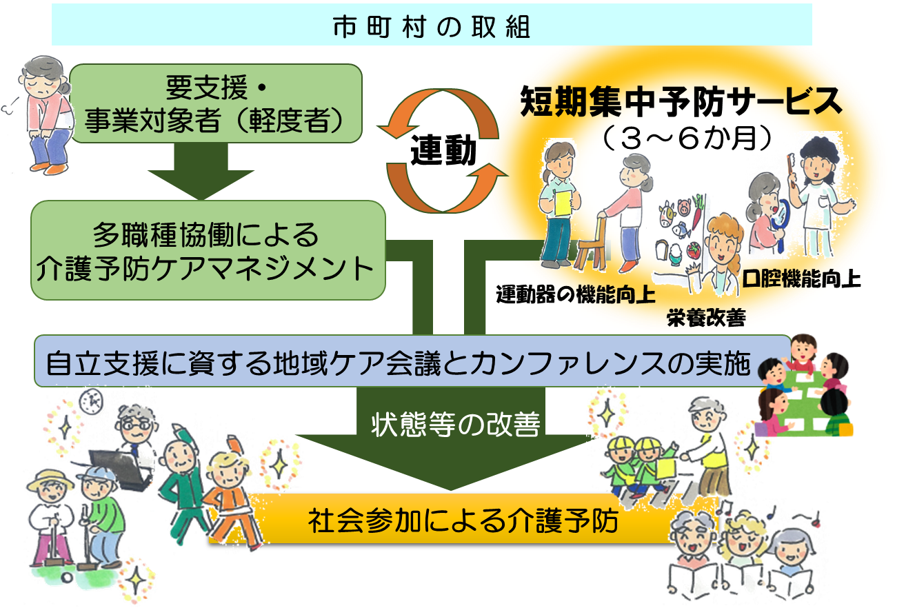


自立支援、介護予防・重度化防止の取組み
～みんなで支え、地域で元気に暮らす「健康長寿」をめざして～
大阪ええまちプロジェクト
介護予防活動推進事業
○地縁に頼らない人材や地域団体を活用し、市町村の地域課題の解決にマッチする地域団体に対する支援を実施。
（広域的な連携体制の整備）
・プロボノ※を活用した支援。
・先輩NPO団体による相談支援。
○好事例を府域に展開し、新たな地域団体の創出ができるよう、興味をもつ地域団体や市町村等関係者に発信。
〇高齢者の生活機能を向上させる「短期集中予防サービス」の効果的実施等、介護予防ケアマネジメントの推進。
・作業療法士や理学療法士等の大阪府
アドバイザーの市町村への派遣。
・短期集中予防サービスを支援する専門職
（リハビリ専門職、管理栄養士、歯科衛生
士等）への研修。
・要支援者の生活課題をアセスメントし、
適切な介護サービスの提案を行う、訪問
指導者の派遣。
※プロボノとは、社会人のスキルを
活かして活躍するボランティアで、
関西で約1,300人登録
介護予防ケアマネジメントICT化促進事業
〇 介護予防ケアマネジメントにおけるアセスメントにICTツールを試行導入※することで、モデル4市の地域包括支援センター職員が、より利用者の自立支援に資する効果的なケアプランの作成をめざす。
※日常生活動作の自立度の確認、課題・阻害要因の抽出、改善可能性のある動作の予測をソフトウェアのガイドに沿って、タブレット端末上で実施。
老人クラブ事務手続き等支援事業
○地域包括ケアシステムを構築するうえで重要な社会資源の一つである老人クラブに対して、事務手続等を支援することで、老人クラブの活性化を図る。
・老人クラブの課題を把握する
ため、アンケートを実施。
・相談会等を開催して、事務手続き
を支援する。
生活支援体制整備推進支援事業
市町村体制整備支援
新たな地域活動の担い手創出
情報発信
〇人材マッチングを行う情報基盤の整備等
・自分のスキルを地域貢献に役立てたい人材と、これまでの活動をさらに充実させたい団体とのマッチングを行う情報基盤（プラットフォーム）を府が整備し、市町村が活用。
・地域団体が抱える課題解決のためのワークショップ等の開催。
・市町村職員等への研修実施。
〇「大阪ええまちアカデミー」（講座）の開催
・入門編：「地域貢献に興味はあるけど、どうすれば？」という方を対象に、実際の活動内容や、やりがいを知ってもらう入門講座。
・実践編：「実際に活動を始めたい！」という方を対象に、事業運営や実務上のノウハウを獲得してもらうコース。
府内市町
村の取組
状況を発
信するウェ
ブサイトの
運営。

Slide 3
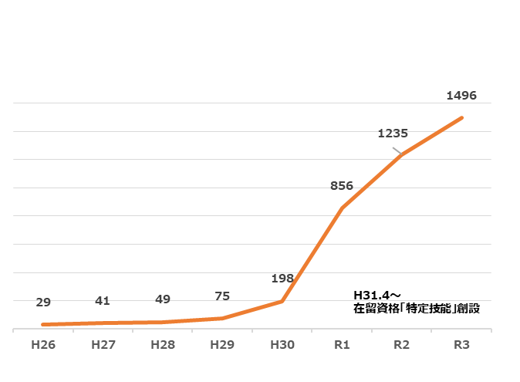
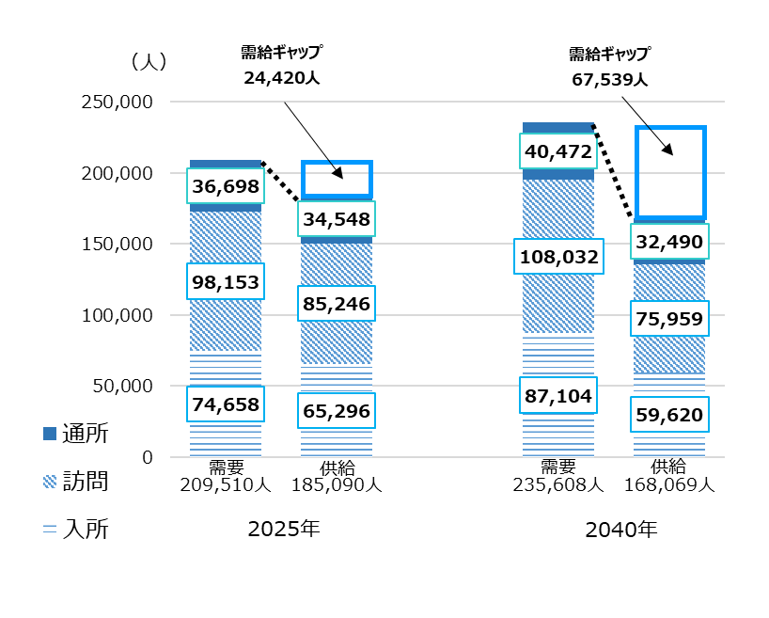
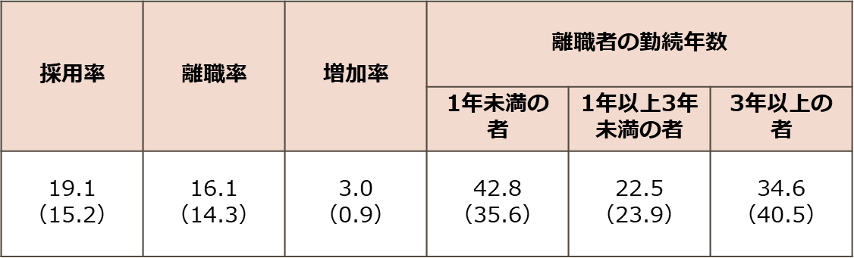
『大阪府介護・福祉人材確保戦略』の見直し（案）の概要
● 『大阪府介護・福祉人材確保戦略』は、少子高齢化の進展により深刻化する人材の不足に対応するため、平成29年11月に策定
●策定から5年が経過し、その後の人材確保状況や国制度の改正を踏まえ見直しに着手
→「介護・福祉人材確保戦略見直しに関する連絡会議」（府、関係団体、外部有識者で構成）を設置して幅広く意見を聴取
●令和5年3月末の成案化を予定。取組み期間は、2023（令和5）年度から2027（令和9）年度までの5年間
１ 現状から見た課題
●府内で従事する介護職員数は、 2017(平成29)年度から2020(令和2)年度までの4年間で約2万6千人増加（平成29年度155,111人→令和2年度181,354人）※国集計
●一方で、介護サービス分野の有効求人倍率は戦略策定当時と変わらず4倍台で推移し、人材不足が慢性化（平成29年9月：4.63倍→令和4年11月4.32倍）
●高齢者介護分野では、2025年に24,420人、2040年には67,539人の人材が不足すると推計しており、人材の確保に向けた更なる対策の強化が必要（データ１）
このため特に、・生産年齢人口が更に減少していく中、将来を担う人材の確保に向けた取組みとして、低年齢層から福祉の意義と役割を理解する機会の積極的な提供が必要
・国による外国人介護人材の受入制度の整備により、府内の受入れ人数も年々増加。外国人介護人材の受入れや受入れ環境整備に積極的に取り組んでいくことが必要（データ２）
・府内の介護分野では、早期離職する割合が全国平均に比べて高い状況にあることから、その要因の調査・分析により、職場定着に向けた対策を講じることが必要（データ３）
重点１
重点２
重点３
データ１
介護人材の需給ギャップ（実人数）（出典）大阪府高齢者計画2021
府内介護施設・事業所における外国人介護人材受入状況
（各年度ごとの受入人数の推移）
採用率・離職率の状況（R2.10.1～R3.9.30）
データ２
データ３
単位：人
（ ）内は全国平均 （％）
H20年度～
「ＥＰＡ」による受入れ開始
※
※
H29.11～
在留資格「技能実習」創設
H29.9～
在留資格「介護」創設
※R2.9月末時点の在籍者数に対する表題の期間における採用者数、離職者数の割合
（出典）（公財）介護労働安定センター令和3年度介護労働実態調査
（出典）厚生労働省の情報提供に基づき福祉人材・法人指導課で取りまとめ
２ 戦略の主な取組み（案）
方向性 | 取組項目 | 主な取組み内容
（１）参入促進 | ➀将来の介護・福祉を担う人材の確保に向けた教育との連携 | ・地域における児童・生徒への福祉教育の展開 ・福祉の理解に向けた効果的な取組みの推進（関係機関による協議の場の設置） ・職場体験、インターンシップ事業の周知による参加促進
 | ②外国人介護人材の受入促進と育成 | ・外国人介護人材のマッチング支援 ・技能実習、特定技能外国人の日本語学習、資格取得等の支援 ・外国人人材を受入れている施設職員向け研修
 | ③ターゲットに応じた参入支援とマッチングの強化 | ・福祉人材支援センター、保育士・保育所支援センターの運営委託 ・雇用した無資格・未経験者の研修受講料の支援 ・潜在介護福祉士等の再就業を支援する研修
 | ④介護・福祉人材の養成 | ・介護福祉士修学資金、保育士修学資金等の貸付 ・離職者等の再就職に向けた職業訓練
（２）労働環境・処遇の改善 | ➀早期離職防止と業務改善による定着の促進 | ・関係団体を通じた施設へのアンケート調査（離職理由の把握と分析） ・業務改善に関する課題把握と支援策の検討
 | ②介護・福祉職員の処遇改善に係る国への要望 | ・制度改善等について、あらゆる機会を捉え、引き続き国へ要望
（３）資質の向上 | ➀業務遂行力の充実に向けた資質の向上 | ・社会福祉施設従事者の基礎的研修、階層別研修 ・保育士等のキャリアアップ研修 ・福祉用具を活用した研修と専門相談
 | ②専門職・専門的職員の資質向上 | ・専門職員に向けた研修（介護支援専門員資質向上事業、強度行動障がい支援者養成研修事業等）
重点１
新
新
重点２
新
重点３
新
新

Slide 4
介護・福祉人材の確保・定着
今回見直しする介護・福祉人材確保戦略を踏まえ、引き続きターゲットに応じた参入サポートを実施するとともに、将来の福祉を担う人材の確保に向けた職業としての介護の魅力アピールや、外国人人材のマッチング支援により、福祉人材を確保していく。
◆職業としての介護の魅力アピール
介護職・介護業務の魅力発信等事業【令和5年度 予算額：7,045千円】
介護の仕事が社会的に認知・評価され、若い世代の方々を中心に魅力ある職業として選択されるきっかけとなるよう介護職・介護業務の魅力発信を実施し、職場体験・インターンシップへの参加を促進することで介護人材の確保を図る。
参入促進・魅力発信等事業【令和5年度 予算額：8,266千円】
職場体験、インターンシップ、高校生向け出前講座など教育関係機関との連携による介護職の魅力発信
・高校への出前講座 ⇒ 福祉分野が進路の選択肢となるよう『福祉関連のテーマ学習』や『福祉体験』などによる魅力発信を実施。
・小中学生への福祉教育 ⇒ 若年層とその保護者が福祉・介護の仕事を身近に感じるきっかけを作る。
◆外国人介護人材の受入れ促進
外国人介護人材マッチング支援事業【令和5年度 予算額：13,182千円】
初めて外国人介護人材を受け入れる施設等の不安・ 疑問の解消と円滑な受入れを促進するため、受入れ制度や事例紹介等の説明会の実施とマッチング支援を行う。
・受入れ制度や事例紹介等説明会の実施
・特定技能、インターンシップ生の受入に関する現地での情報収集
・Web等での合同面接会などによるマッチング支援
◆ターゲットに応じた参入サポート
介護助手導入支援事業【令和5年度 予算額：6,938千円】
介護施設において、身体介護等の専門的な知識や技術が必要な業務以外の「周辺業務」を担う介護助手の導入を支援する。
潜在介護福祉士等再就業支援事業【令和5年度 予算額：2,769千円】
資格を有しながら福祉・介護分野に就業していない介護福祉士等の所在把握と、知識や技術の再確認・再習得のための研修、演習を実施し、介護分野に即戦力として再就業を支援する。
介護分野への就労・定着支援事業【令和5年度 予算額：8,013千円】
介護未経験・無資格の求職者を対象とし、働きながら介護職員初任者研修を修了することにより、介護分野への新規参入、求職者の早期就職、定着促進及び基本的な知識・技術を習得した介護人材の確保を図る。
介護職チームケア実践力向上推進事業【令和5年度 予算額：5,000千円】
介護助手導入を希望する介護施設や、介護助手のなり手に対するヘルプデスク事業を実施し、介護施設における業務切り分等によるチームケアの実践を支援する。

Slide 5

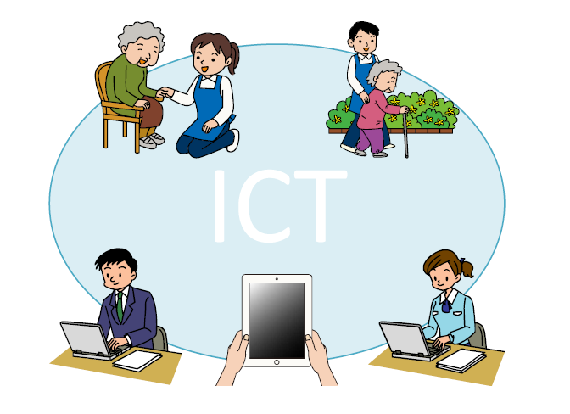
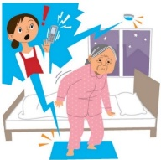
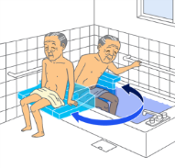
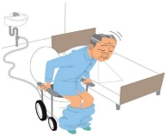
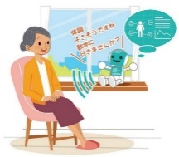
介護人材確保 労働環境・処遇改善の取組 介護ロボット・ICT導入支援
介護ロボットの導入による介護業務の負担軽減、ICT機器の導入による介護記録・情報共有・報酬請求等の業務の効率化により、介護従事者の雇用環境の改善、離職防止及び定着促進を図る。
介護ロボット導入支援事業
ICT導入支援事業
◆補助対象となる介護ロボット
① 移乗介護（装着型・非装着型）② 移動支援
③ 排泄支援 ④ 見守り・コミュニケーション
⑤ 入浴支援 ⑥ 介護業務支援
（見守り系ロボットはWifi環境整備経費も補助対象）
◆補助対象となるICT機器等
タブレット端末、スマートフォン、ソフトウェア、
ネットワーク機器の購入・設置、クラウドサービス、
保守・サポート費、導入設定、導入研修、セキュリティ対策
に要する経費等
介護ロボットの定義
◆令和5年度予算額：3億6千万円
● 情報を感知（センサー系）
● 判断し（知能・制御系）
● 動作する（駆動系）
この３つの要素技術を有する知能化した機械システム
◆補助率等(未定）
事業所規模に応じた補助額を上限に対象経費の3／4(*)又は1／2を補助。
◆令和5年度予算額：3億円
◆補助率等 （未定）
下記上限範囲で導入費の３/４（*）又は1/2を補助。
介護ロボット （１機器あたり） | ・移乗支援（装着型・非装着型） ・入浴支援 | 上限100万円
 | ・上記以外 | 上限30万円
見守りセンサーの導入に伴う通信環境整備（１事業所あたり） |  | 上限750万円
職員数 | 補助上限額
1~10名 | 1,000,000
11~20名 | 1,600,000
21~30名 | 2,000,000
31名以上 | 2,600,000
※3/4補助率はLIFEにデータを提供、又は事業所内・事業所間で居宅サービス計画等のデータ連携を行っている場合
※3/4の補助率は見守りセンサーやインカム、介護記録ソフト等の複数の機器を導入し負担軽減等を図りつつ人員体制を効率化させる場合

Slide 6
認知症施策に係る主な取組み
〔Ⅰ〕 普及啓発・本人発信支援
○認知症の人本人からの発信支援
・ピアサポート活動支援事業
府における「地域版本人希望大使」の設置に係る検討の一環として、他府県で活躍している大使を招き、市町村の協力を得ながら、認知症の人及びその家族との交流会や座談会を開催する。
〔Ⅱ〕 予防
・認知症「予防」発信事業
認知症の手前の段階であるMCI（軽度認知
障がい）のリスクを血液から評価できる検査を活
用し、モデル市町村が行う、認知症への予防効果
が期待される「運動教室」等の事業について効果
を検証し、効果的な取組みの普及、発信を行う。
〔Ⅲ〕 医療・介護の提供、介護者支援
○医療・介護従事者の認知症対応力向上促進
・認知症サポート医の養成や、かかりつけ医、歯科医師、薬剤師、看護職員等医療従事者を対象とする認知症対応力向上研修の実施。介護
従事者を対象とする認知症介護研修の実施。
〔Ⅳ〕 認知症バリアフリーの推進・若年性認知症の人への支援・社会参加
○若年性認知症の人への支援
・若年性認知症支援コーディネーターの設置
・若年性認知症地域支援力強化事業の実施
・企業の人事・労務担当者、産業看護職を対象とした啓発セミナーを開催

